Slide 1
ELS ANYS ‘80
Irene Sandín & Anna Rubio
3 ESO C
2017

Slide 2
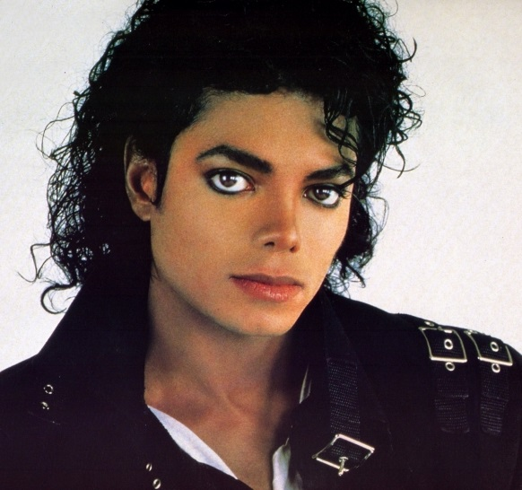
MICHAEL JACKSON
CARACTERÍSTIQUES
Ballarí, va crear nous passos que es van populoritzar al llarg del temps. Va ser considerat per Fred Astaire, un altre llegenda del ball, com el millor ballarí del Segle XX.
Nous videoclips, va ser el primer en crear un videoclip amb temática d’horror, Thriller.
Vestimenta, és l'extravagància i originalitat de la seva manera de vestir una altre de les seves característiques, creant un estil propi que, igual que el seu ball, ho va fer distingir-se.
Es conegut com el rei de pop gracies a les seves excentricats
Ell es va desenvolupar en Pop, R & B, disc, dance, new jack swing. També va fer Funk, Rock, Rap, i era amant de la música Clàssica. Link: https://www.youtube.com/watch?v=sOnqjkJTMaA

Slide 3
AMY WINEHOUSE
CURIOSITATS
Un tret característic d’ella va ser les seus problemes il·legals, la seva addicció a les drogues i l'alcohol van ser titulars l'any 2007.
El cantant Tyler James, va donar maqueta d’ella a un productor, de manera que així va comença la seva carrera professional als 16 anys. Va signar el seu primer contracte amb la discogràfica Island/Universal.
Destacava per les seves barreges de diversos gèneres musicals, entre ells el jazz, soul i ska i s’ha li recorda per el seu estil distintiu, els seus tatuatges i el seu pentinat Beehive la van convertir en motiu d'inspiració per a alguns dissenyadors.
La cantant ha estat destacada com a gran influència posteriorment i ajuda per diversos artistes com Duffy, Lady Gaga. Link: https://www.youtube.com/watch?v=TJAfLE39ZZ8

Slide 4
NOUS ESTILS
Electrònica (dance): És música creada a través d'ordinadors i de sintetitzadors, agrupa una sèrie d'estils de música electrònica concebuts per a ser ballats, com el House o Techno. Músic: Hardwell. Link: https://www.youtube.com/watch?v=0nZFFEsFJzI
Rap: És una recitació rítmica de rimes i jocs de paraules, es canta sobre una base musical rítmica i les seves lletres són crítiques amb les injustícies socials. Músics: Sugar Hills i Violadors del vers. Link: https://www.youtube.com/watch?v=0OGwDHmtfUs
Tecno-pop: S'usen els sintetitzadors, gairebé més importància a la imatge que a la música, es promocionen a través de vídeo clips. Músics: Madonna i Michael Jackson. Link: https://www.youtube.com/watch?v=79fzeNUqQbQ

Slide 5
RAP
És un estil musical basat en ritmes que sorgeix als barris negres novaiorquesos vinculat des de principis dels 80 va ser una de les modes mes populars sobretot als barris negres a Nova York.
El rap es desenvolupa sobretot per dues vies: trenca els seus llaços amb el funk i la música disco de consum, accentua la seva relació amb el break dance.
Una característica és que està compost per 1 o més "rappers" que van explicant de forma musical, històries semi-autobiogràfiques, d'una manera lírica.
Hi ha fusió constant i melòdica de les paraules.
Van poder ficar botzines, baixos verticals, guitarres i pianos perquè sonessin juntament amb la bateria. Finalment el Rap havia reunit la seva banda completa.
FUTURE, NAV, LOGIC, EMINEM, etc.

